Slide 1
Menentukan Jarak Tercepat Menuju UPJ Menggunakan Sepeda Motor
Desain Analisis dan Algoritma

Slide 2
Nama Anggota Kelompok
Anayah Hanifah Elsyaf
Ari Gunawan
Triana Micku Kuswara Putri
Anjaysnita Ibanezia Satria
Muhammad Bagoes Wicaksono

Slide 3
Tujuan
Ketika kita akan berpergian ke suatu tempat yang ingin dituju, tentu saja kita ingin sampai tujuan lebih cepat untuk mengoptimasi waktu supaya tidak terlambat dalam menghadiri suatu kegiatan sehari-hari yang akan kita lakukan. Dengan itu, kami mempunyai ide untuk membuat suatu program dengan menggunakan Algoritma Greedy guna untuk menemukan jalan tercepat menuju ke tempat tujuan. Terutama untuk para mahasiswa/i Universitas Pembangunan Jaya yang berasal dari berbagai daerah tempat tinggal.

Slide 4
Algoritma Greedy memiliki pendekatan untuk membangun solusi secara bertahap melalui urutan yang terus berkembang sampai solusi dari masalah telah tercapai (Levitin, A., & Mukherjee, S., 2007)

Slide 5
Ringkasan
Lintasan Terpendek
Directed Graph
Data koordinat jalur tercepat yang telah diperoleh dari tahapan pengumpulan data akan berperan sebagai vertex, sedangkan jarak yang akan dilalui diambil dari Google Maps akan berperan sebagai edge.
Lintasan terpendek adalah jalur yang dilalui dari suatu node ke node lain dengan besar atau nilai pada sisi yang jumlah akhirnya dari node awal ke node akhir paling kecil.
Graph berarah adalah graph yang sisinya mempunyai orientasi arah yang jelas dan sisi yang berarah disebut dengan busur (arc).

Slide 6
Flowchart Algoritma Greedy
Flowchart Proses Pemilihan Jalur Tercepat

Slide 7
Menentukan Node Awal
Permasalahan
Menentukan Node Akhir
Algoritma hanya dapat memilih satu jalur paling terdekat.

Slide 8
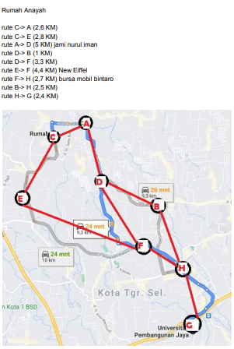
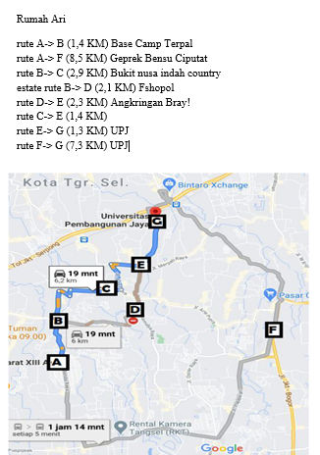

Slide 9
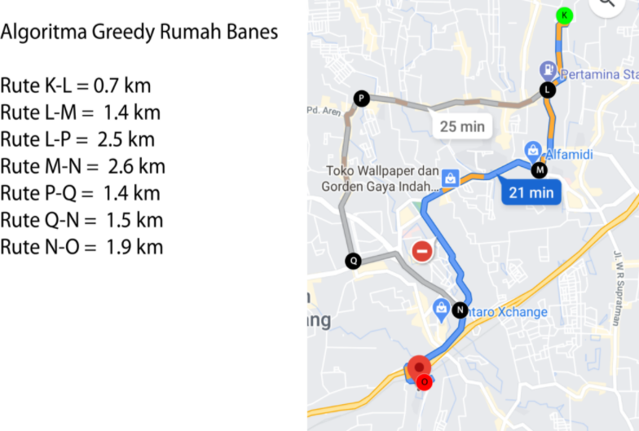
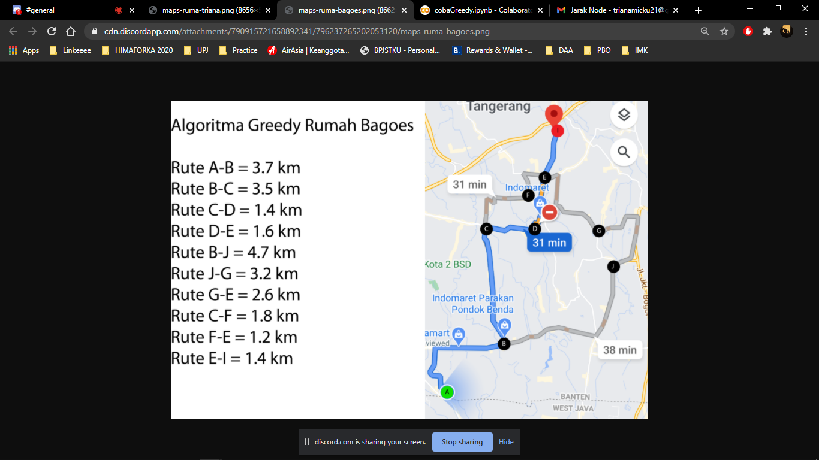
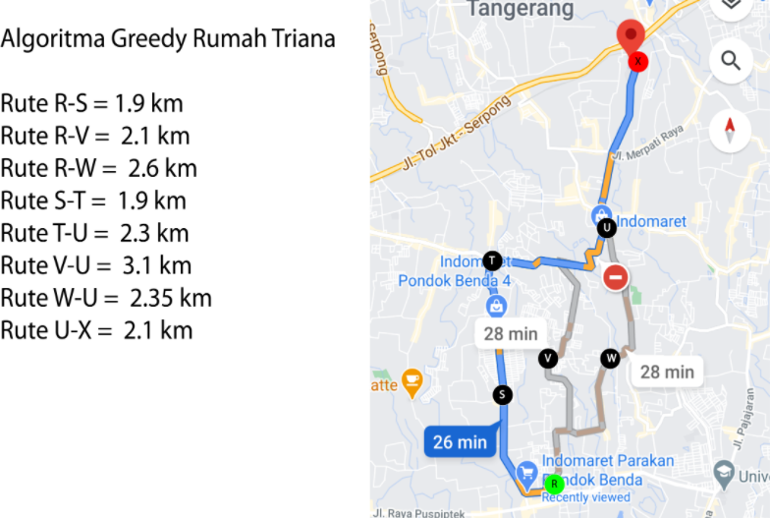

Slide 10
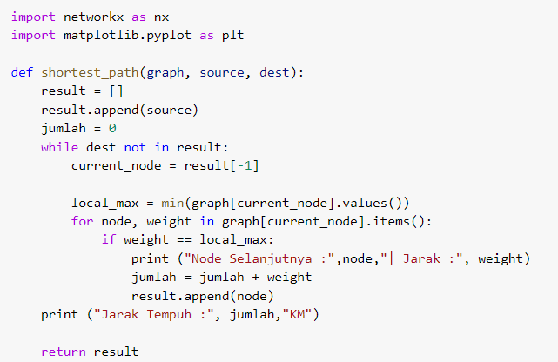
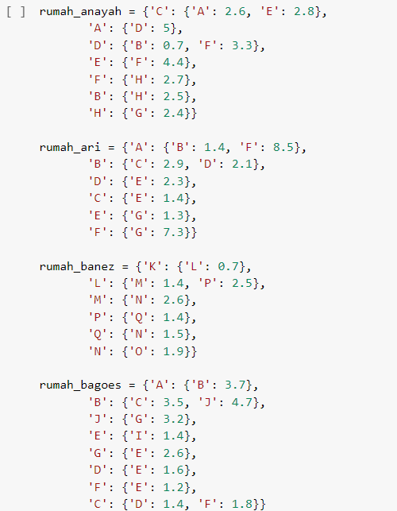
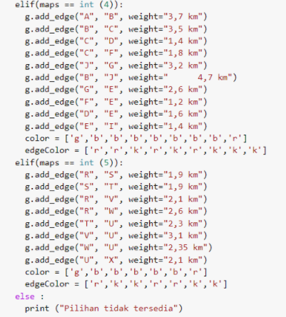
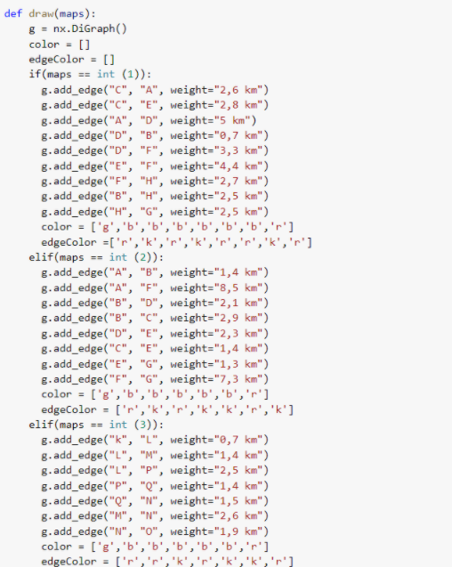
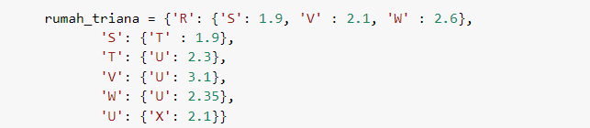

Slide 11
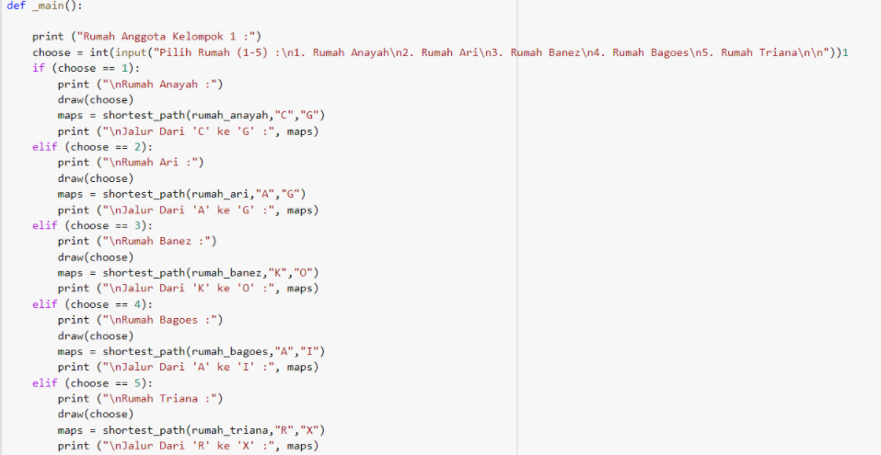
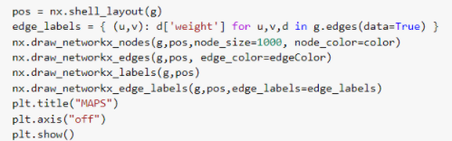
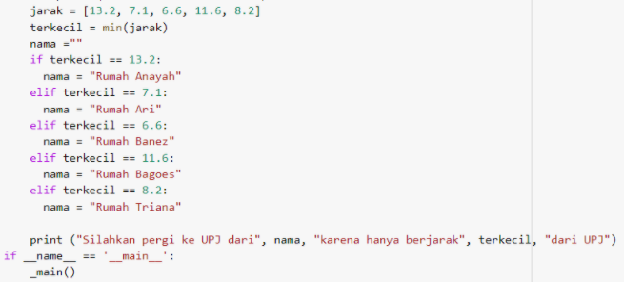

Slide 12
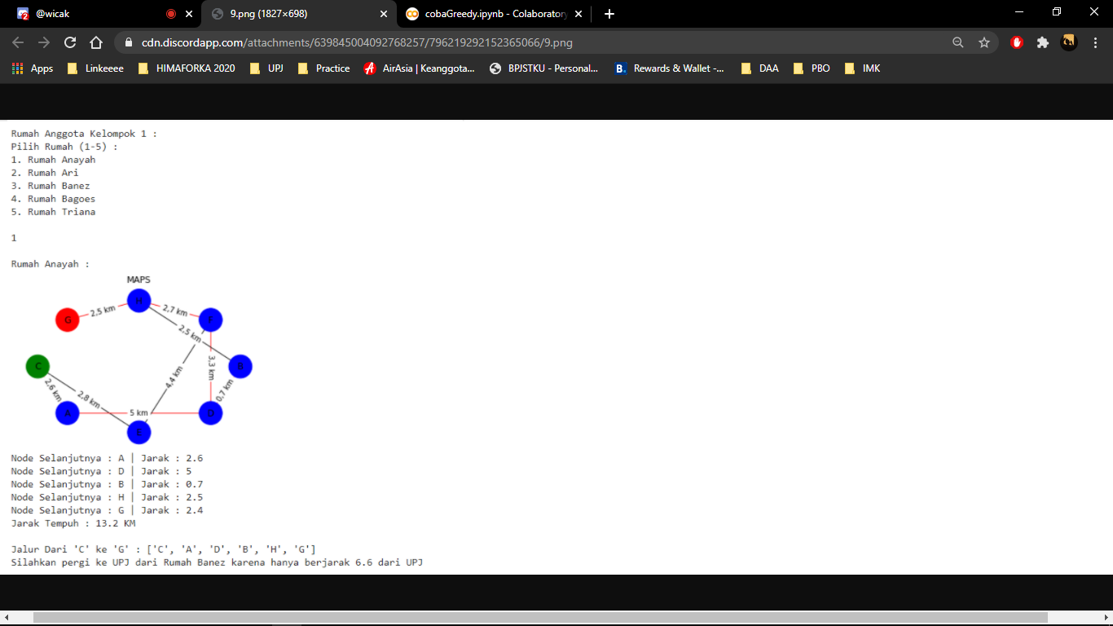
Result

Slide 13
THANK YOU!

